Slide 1
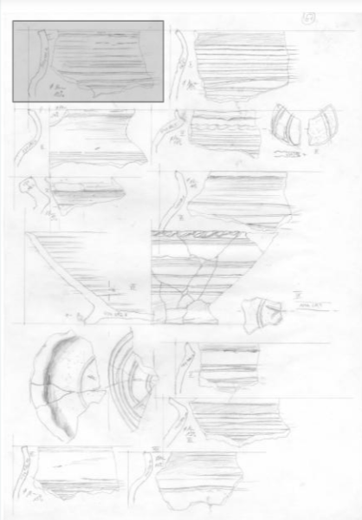
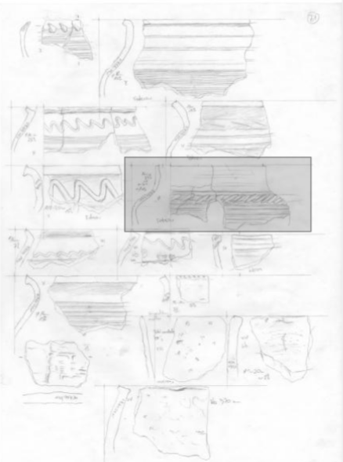

Archäologische Fundaufnahme
ID | Typ | Fpl | % | URI
12302391 | A3_1 | Ort A | 15 | https://fad6....jpg
URI Ausschnitt
https://fad6...jpg IS SAME AS https://fad7...jpg
URI ges. Dokument
SAME AS https://archwort.dainst.org/en/term/11337
ID | Typ | Site | % | URI
12302566 | A3_2 | Ort B | 35 | https://fad7....jpg
Archäologische Fundaufnahme
Typ A3_2 / https://....188672612

